Slide 1
Fatores de Risco para Doenças Cardíacas
Uma Análise Preditiva Utilizando Regressão Logística Integrantes: Caio Ribeiro de Carvalho e Thiago Henrique Moço Fonseca

Slide 2

Introdução

Slide 3
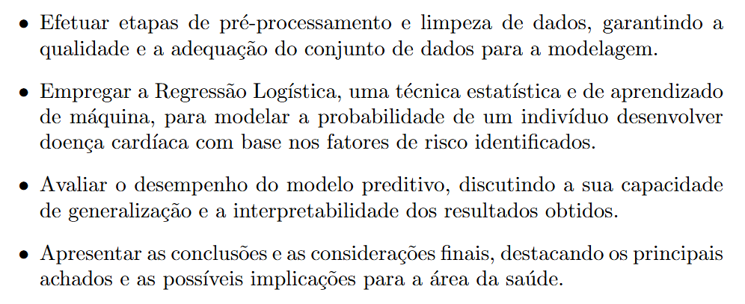
Objetivos

Slide 4
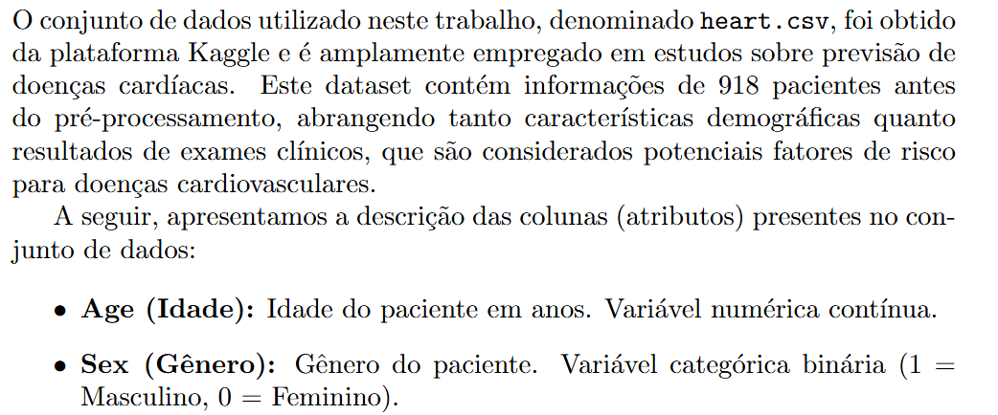
Conjunto de Dados Utilizado

Slide 5
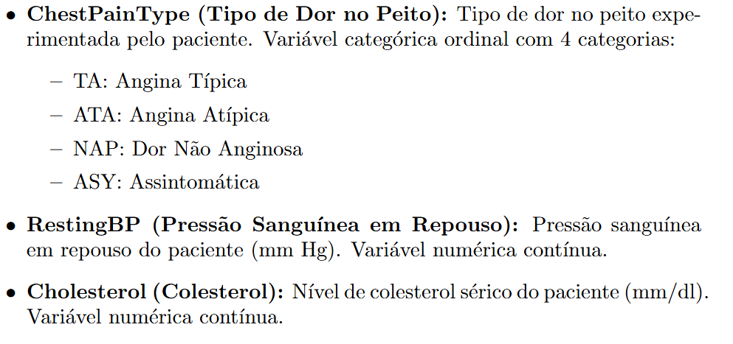
Conjunto de Dados Utilizado

Slide 6
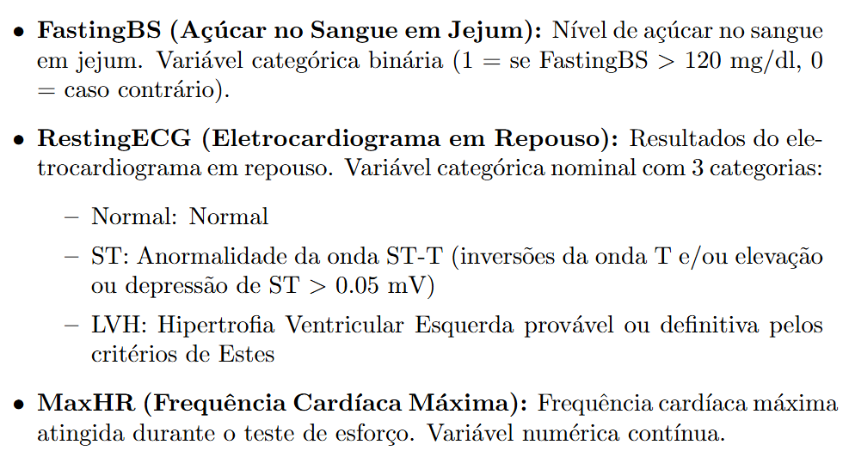
Conjunto de Dados Utilizado

Slide 7
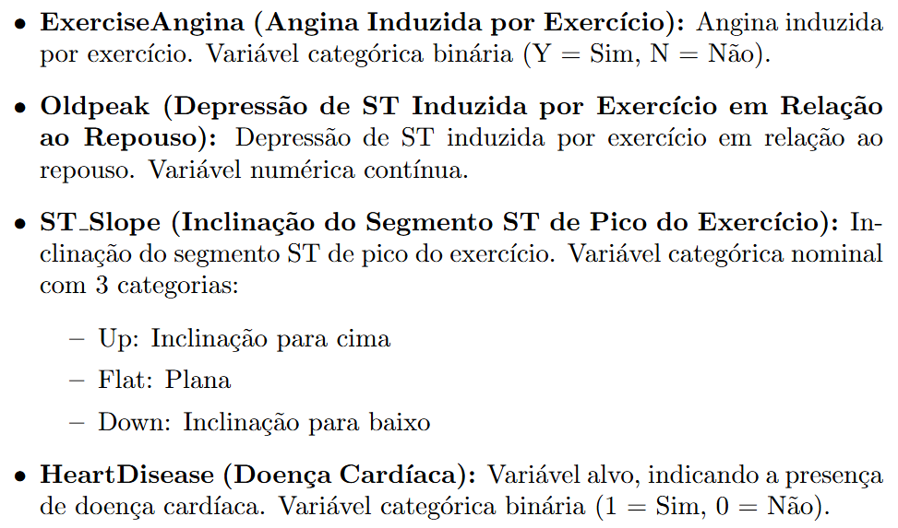
Conjunto de Dados Utilizado

Slide 8
Conjunto de Dados Utilizado

Slide 9
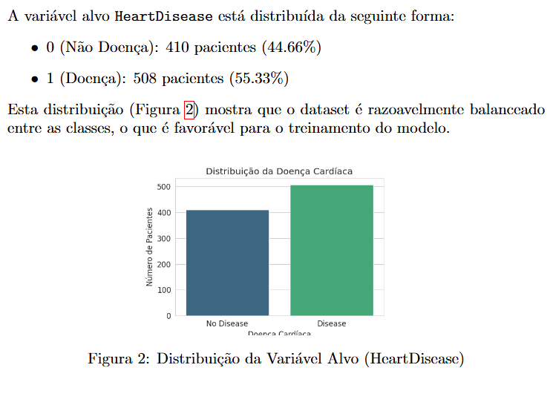
Conjunto de Dados Utilizado

Slide 10
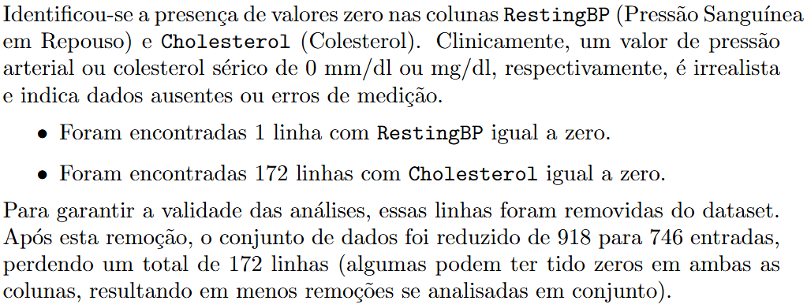
Limpeza e Tratamento dos Dados

Slide 11


Limpeza e Tratamento dos Dados

Slide 12
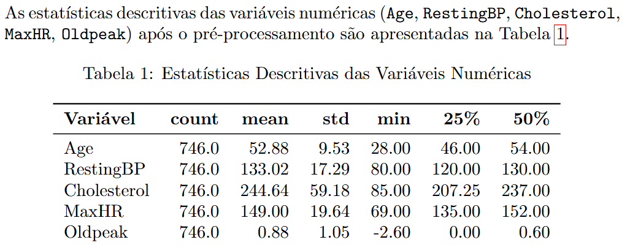
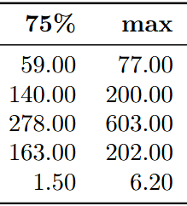
Análise Exploratória

Slide 13
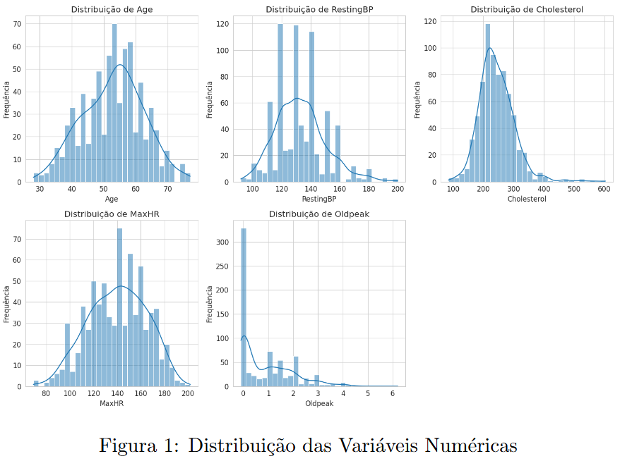
Análise Exploratória

Slide 14
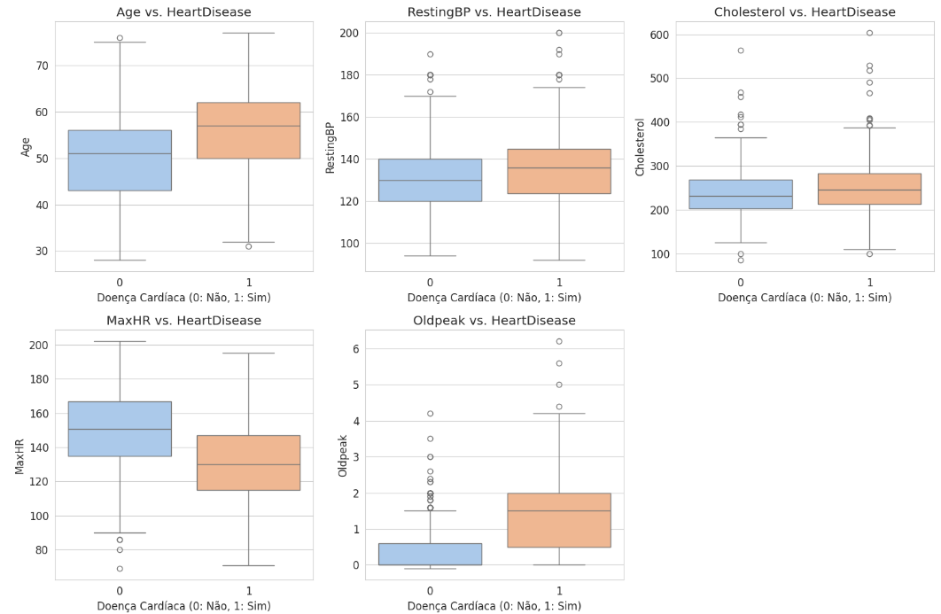
Análise Exploratória

Slide 15
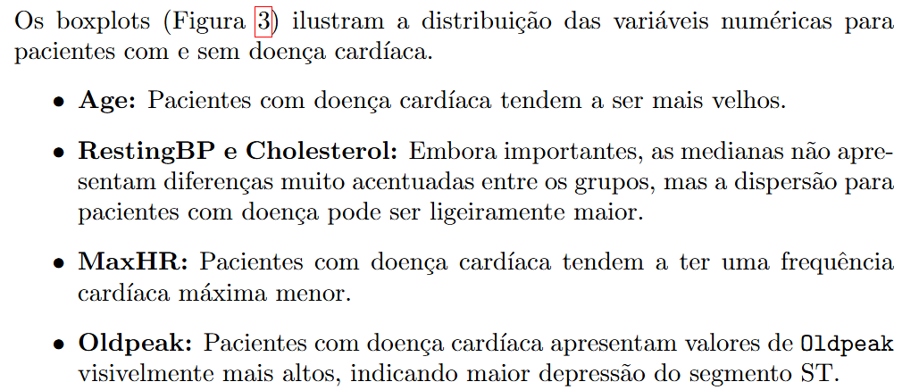
Análise Exploratória

Slide 16
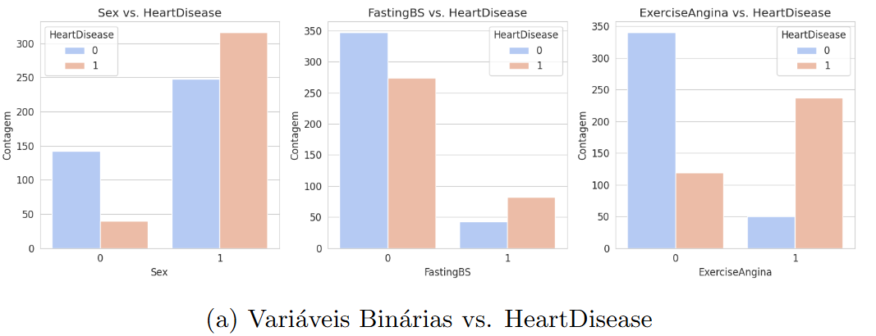
Análise Exploratória

Slide 17
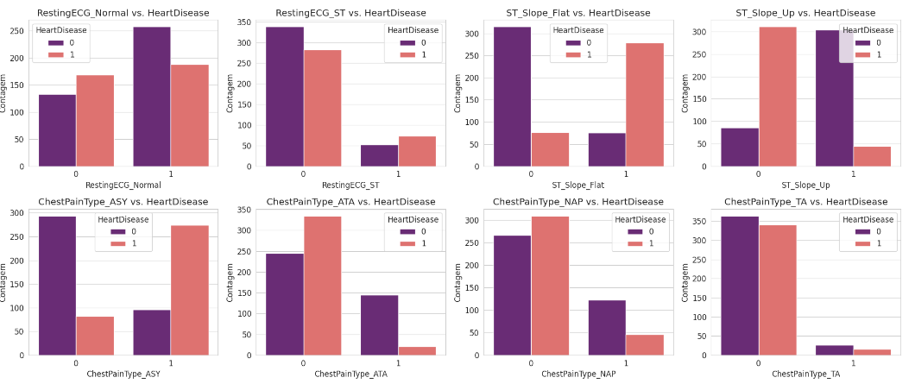
Análise Exploratória

Slide 18



Análise Exploratória

Slide 19
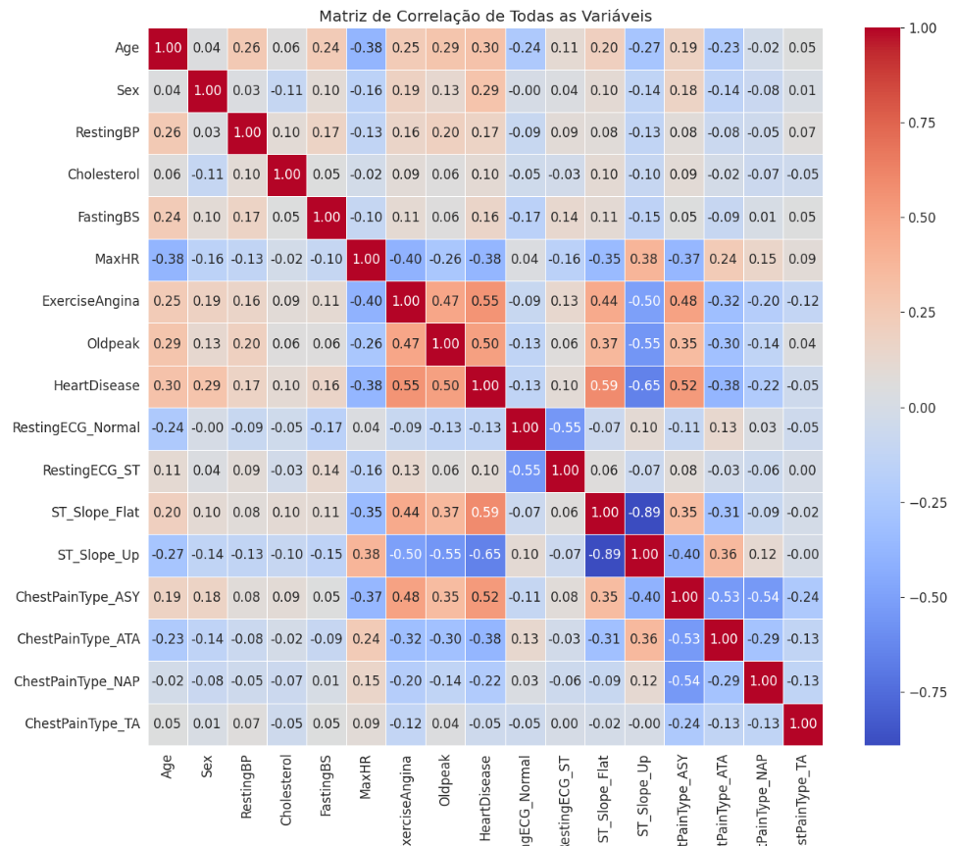

Slide 20
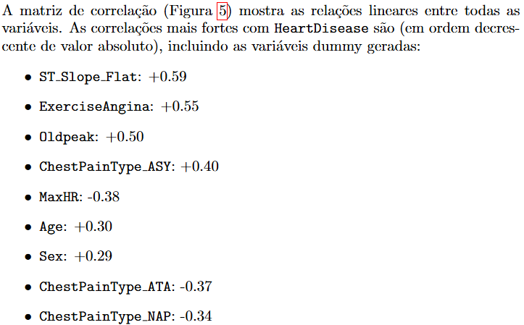

Análise Exploratória

Slide 21


Regressão Logística

Slide 22


Regressão Logística

Slide 23
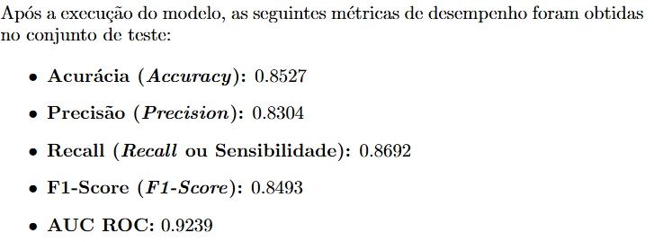
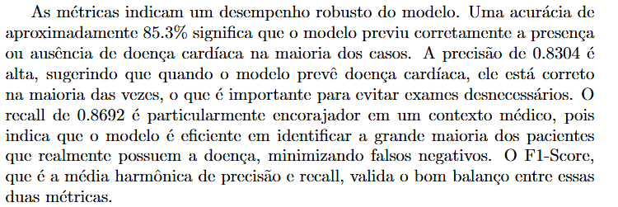
Regressão Logística

Slide 24


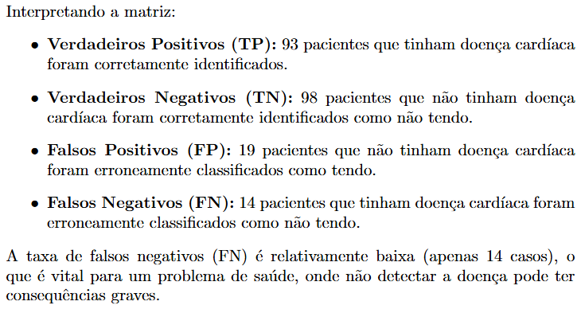
Regressão Logística

Slide 25

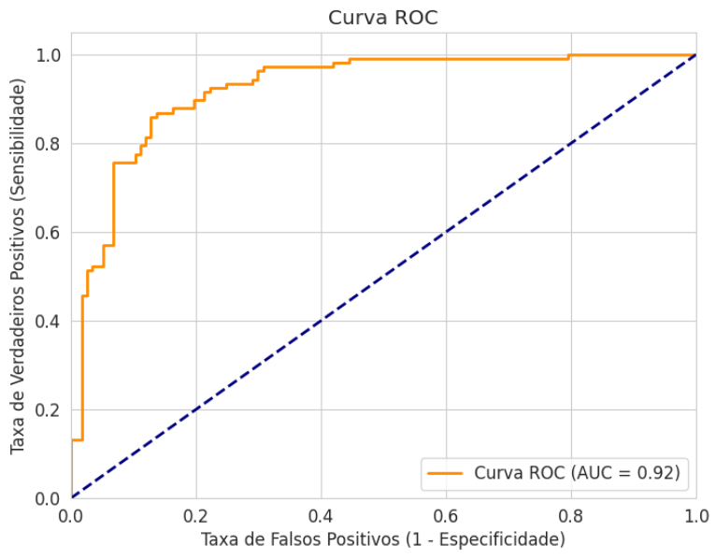
Regressão Logística

Slide 26
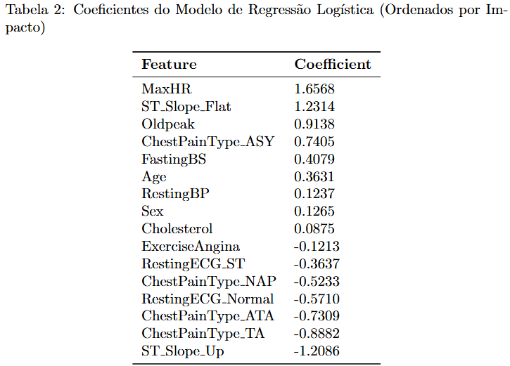
Regressão Logística

Slide 27


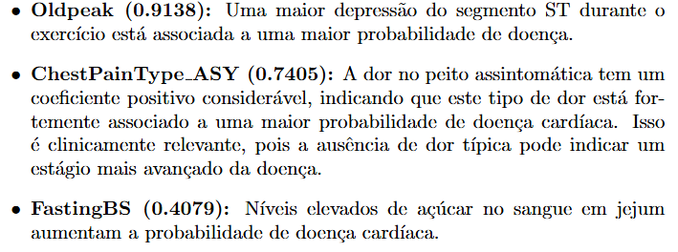
Regressão Logística

Slide 28
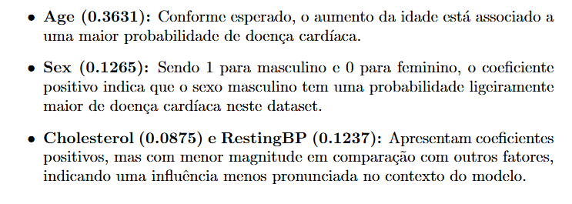
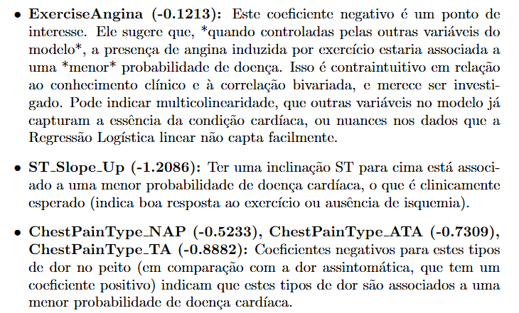
Regressão Logística

Slide 29


Considerações Finais

